Slide 1
23–февраль, Мекенди коргоо күнү «Баатыр солдат! Сени менен сыймыктанабыз»

Slide 2
Окуучулардын Ата Мекенге болгон сүйүүсү козголот. Эр жигиттерди аскердик милдетин аткарууга, өз Ата Журтун коргоого даяр болууга тарбияланышат. Атуулдук, патриоттук сезимдери ойгонот.
САБАКТЫН МАКСАТЫ:

Slide 3
23-февраль күнү – Ата Мекенди коргоочулардын күнүн белгилеп келебиз. 1918-жылы дал ушул күнү Кызыл Гвардия отряды Германиянын аскерлерин Псков жана Нарва аймагынан алгачкы жолу жеңип алган. Ошол мезгилден тарта 23-февраль – “Кызыл Армиянын туулган күнү” деп аталып калган. Ал эми 1922-жылы бул дата расмий түрдө Кызыл Армиянын күнү деп жарыяланган. Кийин СССР маалында 23-февраль – Советтик Армиянын жана аскер деңиз флотунун күнү деп жыл сайын белгилене баштаган. Советтер Союзу тарагандан кийин атуулдарын Мекенди сүйүүсүн арттыруу жана патриоттук сезимди чыңдоо , жаш ɵсүп келе жаткан муунду мекенчилдикке тарбиялоо максатында: Кыргызстанда бул дата 2003-жылдан тартып расмий тʏрдɵ жалпы элдик майрам катары киргизилген.

Slide 4
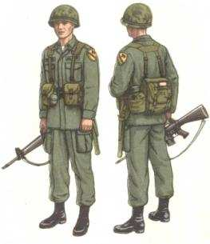
Элиңди чындап сүйө бил,
Эл үчүн оттой күйө бил
Ата-Журт уулу дегенди
Акылга дайым түйө жүр.
Сүйүүнүн куту элиңде,
Сүйүүнүн куту жериңде.
Шуулдап басып баратсан,
Ушул сөз турсун демиңде

Slide 5
Мекен деп – жети атам жашап өткөн, адамдын киндик кан тамган жерин аташат. Ар бирибиздин туулуп өскөн, тарбия көргөн, агарып көгөргөн жерибиз, элибиз, коомубуз – бул Мекен. Камкор атабыздын, он ай көтөрүп, омурткасы сыздап, төрөгөн, ак сүтү менен оозанткан, бешик ырын ырдап, тилибизди чыгарган, карегибиз менен тең айланып, арзуу-тилегин тилеп, уядан учурган апаларыбыздын, чоң энелерибиздин эли-жери.
Мекен – бул дүйнөгө алып келген бабалардын мурасы, ал Кыргызстан деп жүрөгү соккон жалпы калкыбыздыкы. Бала төрөлгөндө мамлекет тарабынан анын саламаттыгы, ырыскысы камкордукка алынат, тамга үйрөтүлөт, билим берилет ж.б. Ошондуктан ар бир жарандын Мекен алдында милдети бар.

Slide 6
Мекен деп – жети атам жашап өткөн, адамдын киндик кан тамган жерин аташат. Ар бирибиздин туулуп өскөн, тарбия көргөн, агарып көгөргөн жерибиз, элибиз, коомубуз – бул Мекен. Камкор атабыздын, он ай көтөрүп, омурткасы сыздап, төрөгөн, ак сүтү менен оозанткан, бешик ырын ырдап, тилибизди чыгарган, карегибиз менен тең айланып, арзуу-тилегин тилеп, уядан учурган апаларыбыздын, чоң энелерибиздин эли-жери. Мекен – бул дүйнөгө алып келген бабалардын мурасы, ал Кыргызстан деп жүрөгү соккон жалпы калкыбыздыкы. Бала төрөлгөндө мамлекет тарабынан анын саламаттыгы, ырыскысы камкордукка алынат, тамга үйрөтүлөт, билим берилет ж.б. Ошондуктан ар бир жарандын Мекен алдында милдети бар.

Slide 7
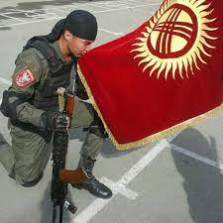
Ата Журт – бул ата-эне, үй бүлө, анан да ачык асман. Демек, Ата Журттун коргоочусу болуу – ардактуу жана жооптуу. Ошондуктан ар бирибиз үчүн өтө ыйык болгон ар-намыс, антка бек туруу, Мекенди сүйө билүү деген түшүнүктөрдү муундан-муунга ата мурасы катары өткөрүп келет. Ар бир жаран үчүн Ата Журттун кызыкчылыгын коргоодон өткөн ыйык жана акыйкат милдет жок.

Slide 8
Мен мекенчилмин, патриотмун, улутумдун күйөрманымын, деген сөздүн маанисин түшүнөбүзбү? Мекенчилдик, улутту сүйүү, татыктуу жаран болуу канчалык оор, татаал, ошол эле мезгилде сыймыктуу милдет экенин аңдайбызбы? Адамдын Мекен алдында төө көтөргүс жоопкерчилиги болуш керек, бирок аны элдин баары эле түшүнө бербейт. Ошондуктан сөз менен иш, асман менен жердей ажырымга айланып кеткен.
Мекенчилдик адамдан руханий да, эмоционалдык да, физикалык да, интеллектуалдык да туура таалим-тарбияны, чоң даярдыктан өтүүнү талап кылат. Мекенчилдик сөз менен эмес, иш менен аныкталат.

Slide 9
Мекенчилдикти ар ким алган таалим-тарбиясына, аң-сезиминин жана билим көрөңгөсүнүн деңгээлине, акыл-жүрөгүнө сиңген дөөлөттөрүнө жараша ар кандай түшүнөт.
Алардын бирөөсүнүкүн туура, экинчисин туура эмес деп баалоо кыйын, анткени ар кимдин өз чындыгы бар.
Наполеон, Гитлер, Муссолини ж.б. өздөрүн мекенчилмин деп эсептешкен. Алардын “чындыгы” адамзаттын башына түшкөн зор азаптын башаты болгону тарыхта белгилүү

Slide 10
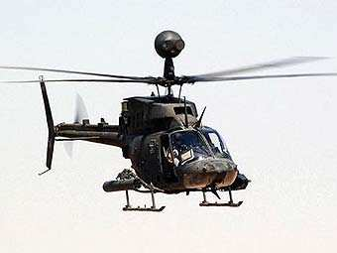
Ааламдашуу доорунда Россия менен Казакстанга ж.б. өлкөлөргө миллионго жакын мекендештерибиз жер которууга аргасыз болушту. Алардын балдарынын “киндик кан тамган жери” ошол төрөлүп, өскөн жери. Кыргыздар муну бекеринен белгилешпейт, анткени алгачкы ырыскысы, чөйрөсү, достору ошол жерде насип болду. Мамлекет тарабынан атуулдук берилди, чыгымдары моюнга алынды. “Бир күн даам таткан жериңе миң жолу салам бер”-деген акылман сөз элибизде бар, андай жакшылыктарды элес албай койчу кесирдик элибизде жок. Ал эми кыргыз жери алар үчүн тарыхый Мекен болуп саналат. Алардын тарыхый Мекенине карата күйүмдүүлүгү алган тарбияларынан көз каранды. Чөйрөнүн таасири зор болот, адам өзү аракет кылбаса, доор алмашкан сайын, тарыхый Мекен, үрп адат, салт-санаа, эне тили унутулуп, башка тилди сиңирип кетчү сапат бар.

Slide 12
«Ата Мекенди коргоо- ар бирибиздин милдетибиз деген темада» эссе жазуу. Ар бириңер чыгармачылыгыңарга жараша тапшырма аткаргыла.
ҮЙГӨ ТАПШЫРМА:

